Slide 1
시뮬레이터를 활용한 K-City Map 기반 자율주행 알고리즘 개발
프로젝트 지향 자율주행차 전문인력 양성과정

Slide 2
목차
경로 위에 유효 장애물
ACC

Slide 3
1. 경로 위의 장애물

Slide 4
경로 위의 유효 장애물
경로 위의 유효 장애물
차량 기준 앞쪽에 있는 장애물만 고려했다. 하지만 차량이 주행할 경로 위에 있지 않은 장애물은 고려 대상이 아니다.
차량이 주행할 경로 위에 장애물이 있는지 체크하자
차량의 경로에 있는 장애물 중 차량과 가까운 장애물을 최종 고려할 장애물로 선택해서, Adaptive Cruise Control(ACC)을 적용한다.

Slide 5
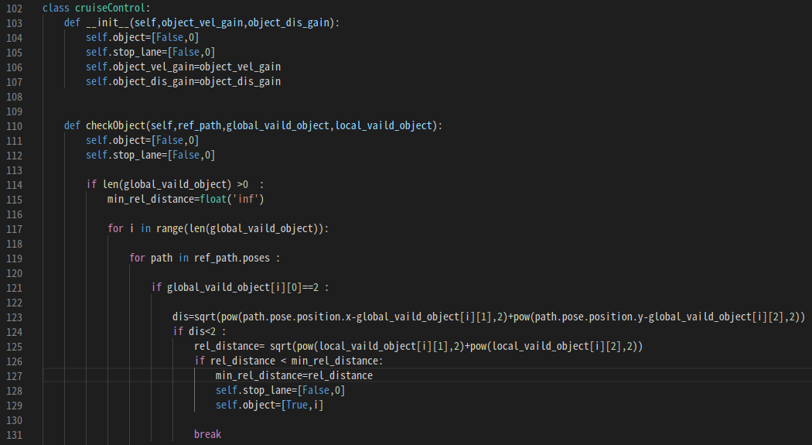
경로 위의 유효 장애물
경로 위의 유효 장애물(실습)
checkObject를 통해 최종 장애물 선택

Slide 6
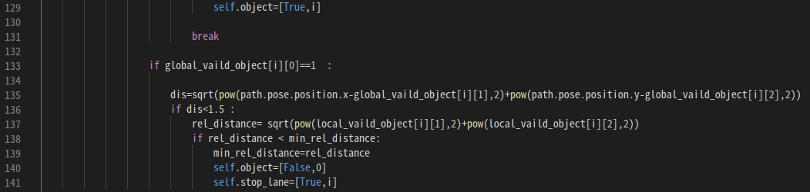
경로 위의 유효 장애물
경로 위의 유효 장애물(실습)
checkObject를 통해 최종 장애물 선택
self.object, self.stop_lane 의 첫번째 인덱스가 True 인지 False 여부에 따라 장애물의 타입을 알 수 있다.
두번째 인덱스로 몇 번째에 있는 장애물인지 알 수 있다.

Slide 7
2. ACC

Slide 8
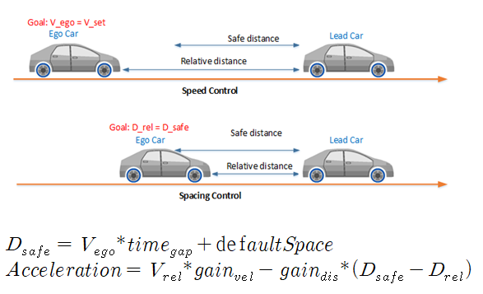
ACC
속도 계획
Adaptive Cruise Control(ACC)
ACC는 운전자(EgoCar)가 설정한 속도로 주행을 하다가 레이다, 라이다, 카메라 등과 같은 환경인지 센서로 앞 차(LeadCar)를 인지하고 앞 차와의 간격을 유지하는 것을 말합니다.

Slide 9
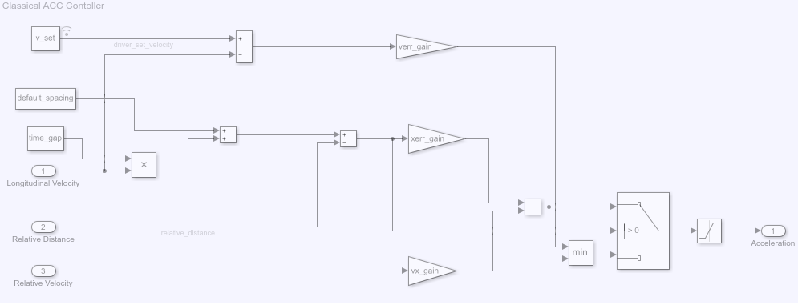
ACC
속도 계획
Adaptive Cruise Control(ACC)
ACC는 운전자(EgoCar)가 설정한 속도로 주행을 하다가 레이다, 라이다, 카메라 등과 같은 환경인지 센서로 앞 차(LeadCar)를 인지하고 앞 차와의 간격을 유지하는 것을 말합니다.
https://kr.mathworks.com/help/mpc/ug/adaptive-cruise-control-with-sensor-fusion.html

Slide 10
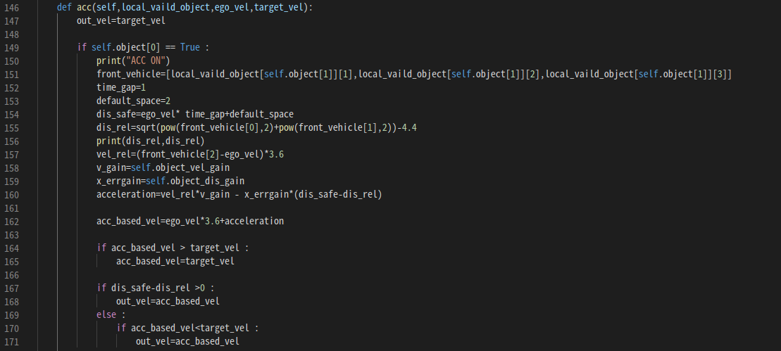
ACC
ACC(실습)
선택된 장애물이 Object 일 때 앞에 정지
현재 시뮬레이터에는 동적 장애물이 없음.
따라서 Safe Distance를 유지하며 정지 밖에 할 수 없음.

Slide 11
ACC
ACC(실습)
선택된 장애물이 정지선 일 때
인지 알고리즘(신호등)과 통합하여 초록 신호일 때 출발, 빨간 신호 일 때 정지선 앞에 정지하는 알고리즘을 구현하기
빨간 신호 일 때 정지는 앞에 선택된 장애물이 Object 일 경우와 동일.

Slide 12
END

